Slide 1

Преодоление критической энергии в гармоническом и барьерном ВЧ с учетом влияния пространственного заряда в NICA
Колокольчиков С.Д.
(kolokolchikov@inr.ru/sergey.bell13@gmail.com)
16 ноября 2023
16/11/2023
1

Slide 2
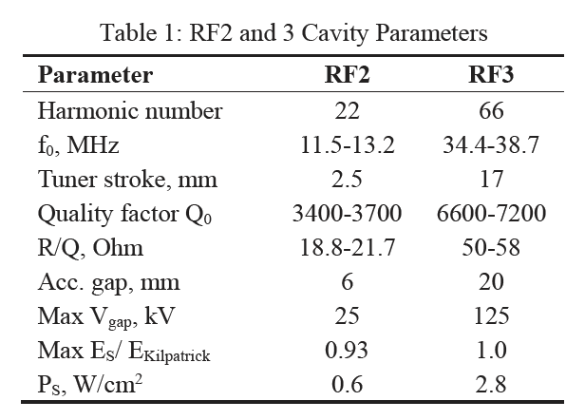
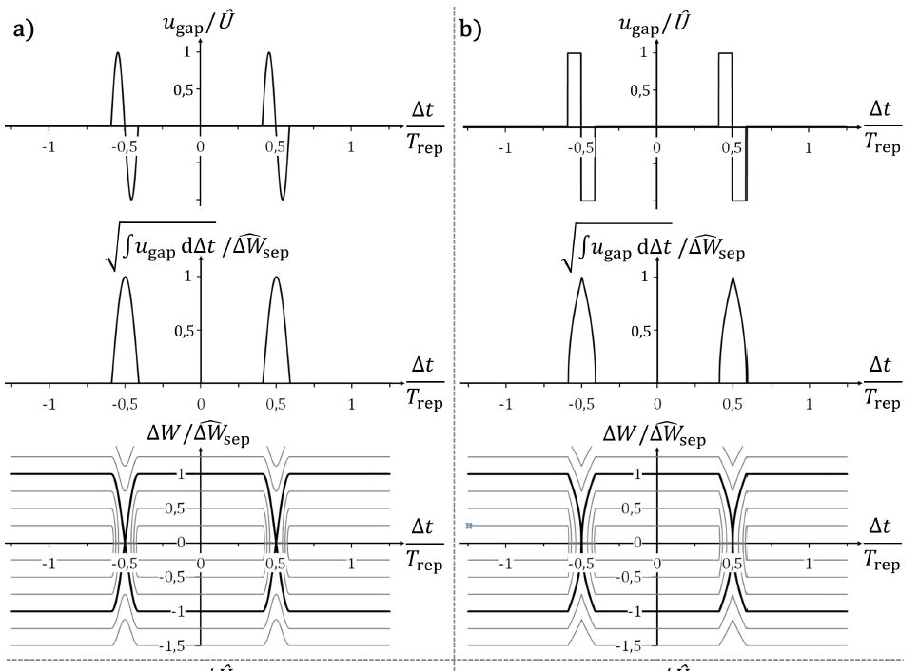
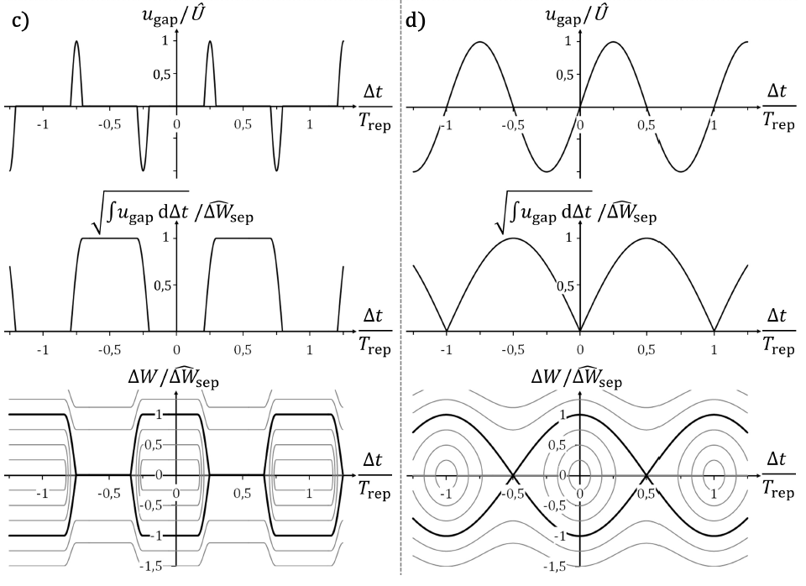
Ускоряющее ВЧ в NICA
 | RF1 | RF2 | RF3
Тип | Barrier Bucket | Harmonic | Harmonic
Гармоническое число | 2 | 22 | 66
Амплитуда | 5 кВ | 100 кВ | 1 МВ
Ускорение за оборот | 300 эВ | 50 кВ | 0.5 МВ
Constraction And First Test Results Of The Barrier And
Harmonic Rf Systems For The Nica Collider
IPAC2021, Campinas, SP, Brazil
doi:10.18429/JACoW-IPAC2021-MOPAB365
16/11/2023
2

Slide 3
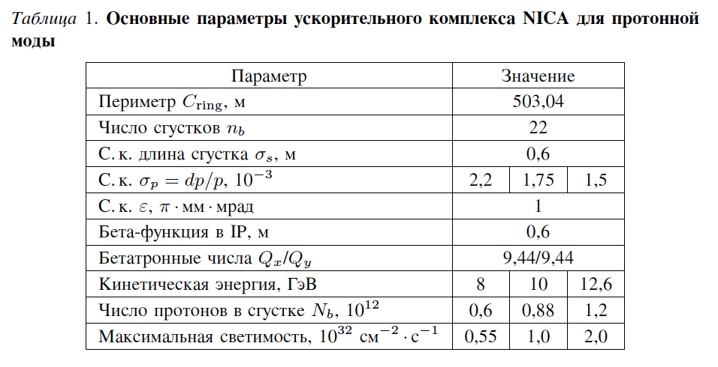
Параметры NICA для протонной моды
Сыресин Е.М. и др. Формирование Поляризованных Протонных
Пучков В Ускорительном Комплексе Коллайдера Nica,
физика элементарных частиц и атомного ядра 2021. Т. 52, вып. 5 стр. 1305-1341
16/11/2023
3

Slide 4
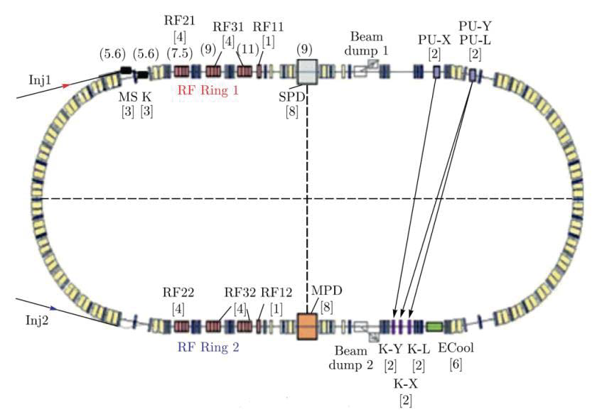
NICA ring
16/11/2023
4

Slide 5
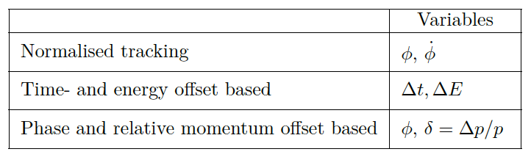
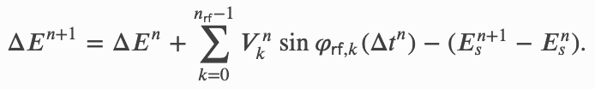
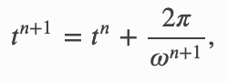
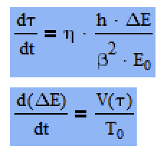
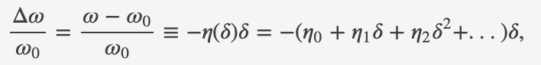
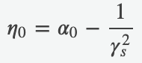
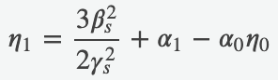
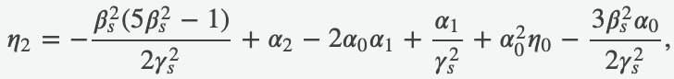
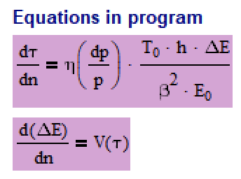
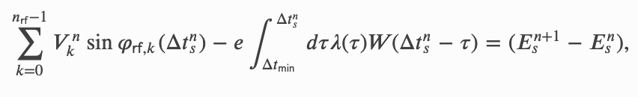
Equations of Longitudinal Motion (Nonlinear)
– Energy Kick
– arrival Time drift
Classical form
Slippage factor
Synchronious Particle
BLonD: https://blond.web.cern.ch/
16/11/2023
5

Slide 6
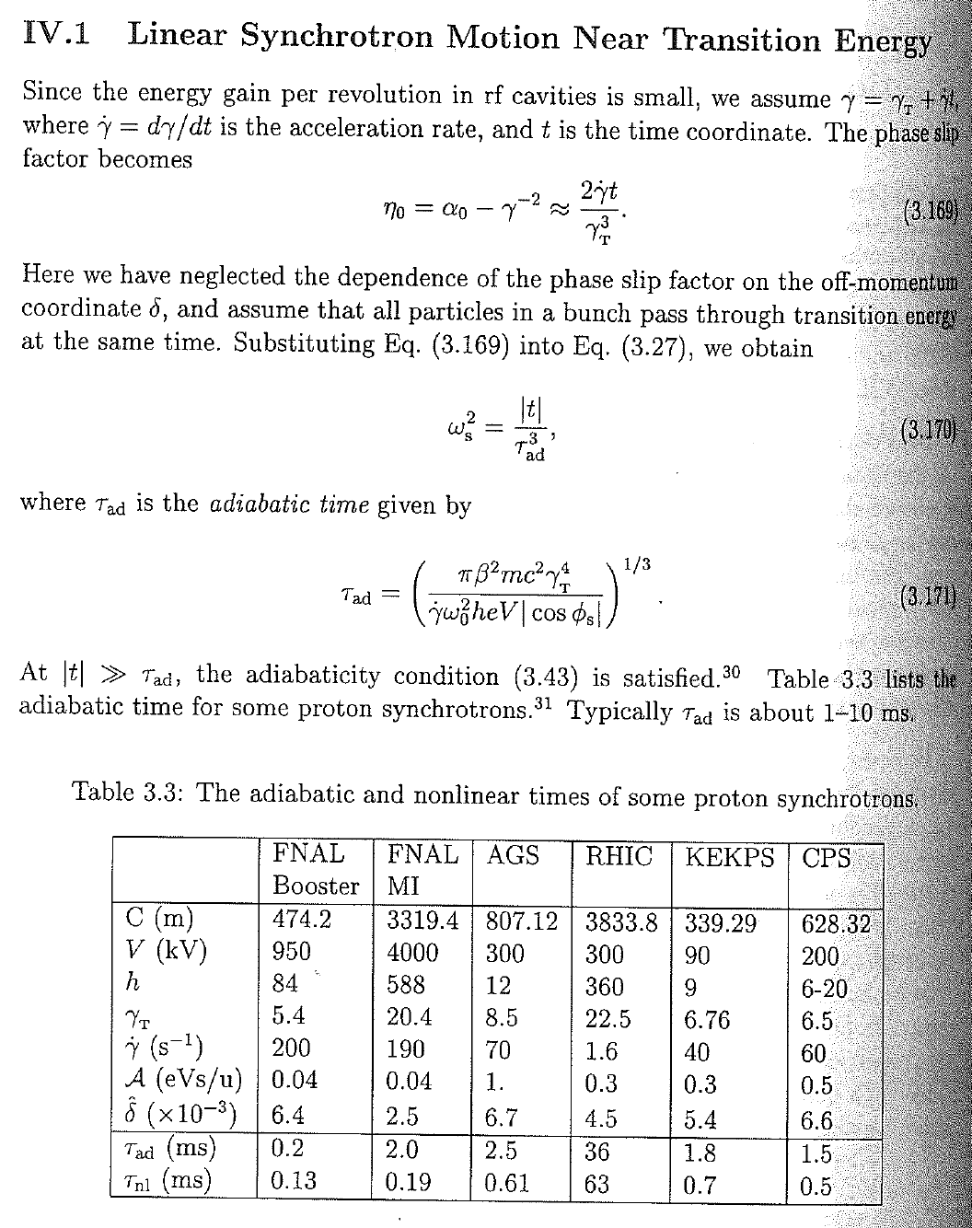
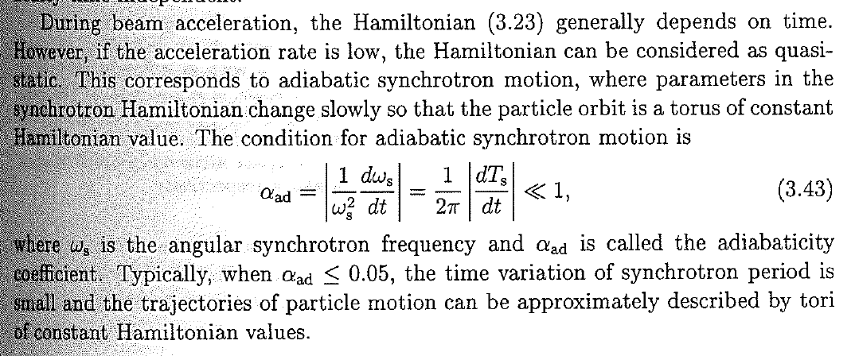
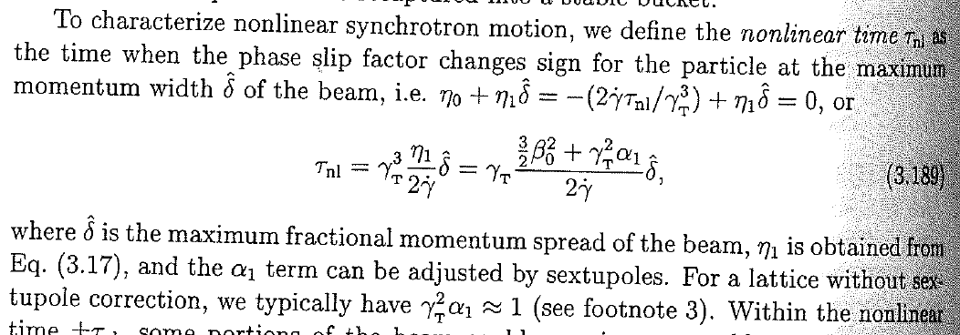
Характерные времена при движении вблизи критической энергии
Условие адиабатичности
Нелинейность
S Y Lee, Accelerator Physics 3rd Edition, 1998
16/11/2023
6

Slide 7
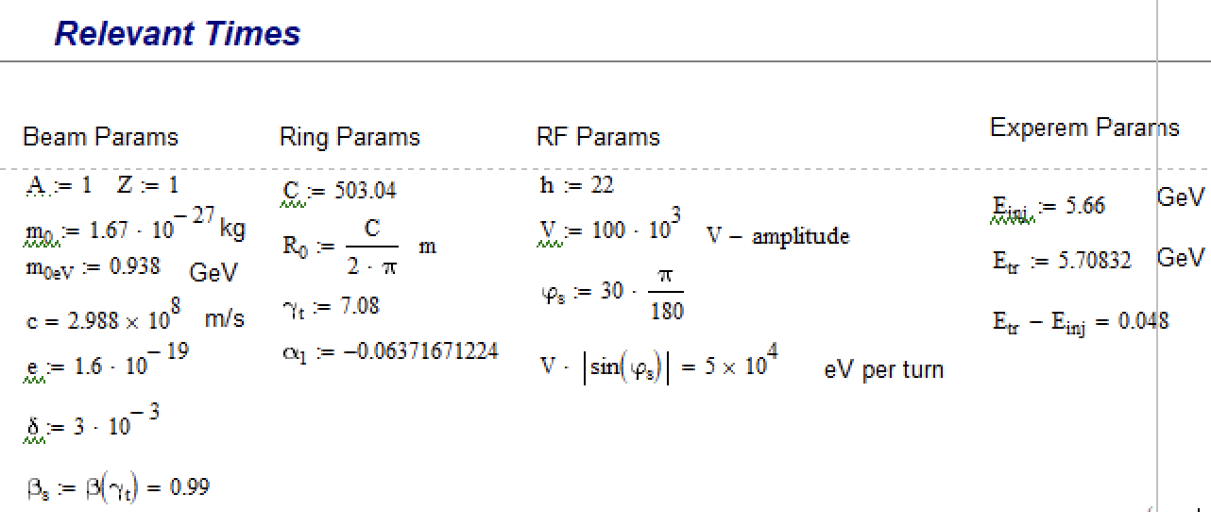
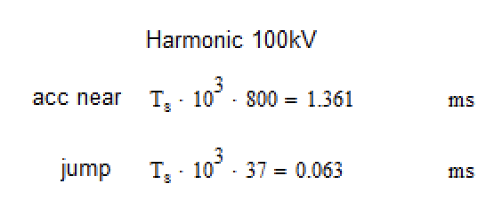
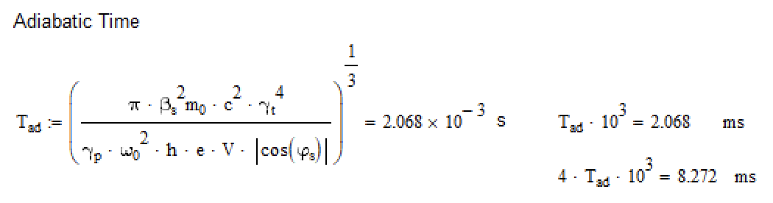
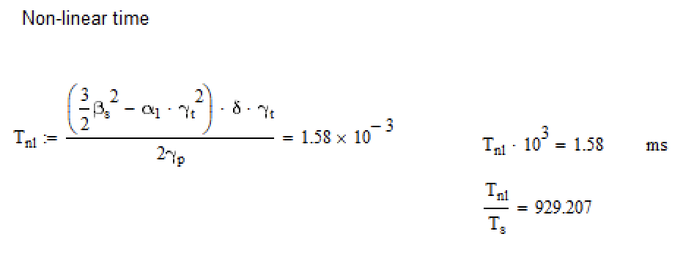
Характерные времена при движении вблизи критической энергии
Гармоническое ВЧ
16/11/2023
7

Slide 8
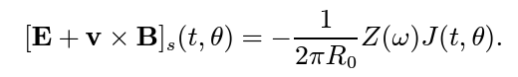
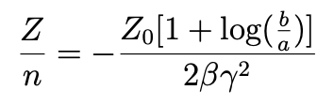
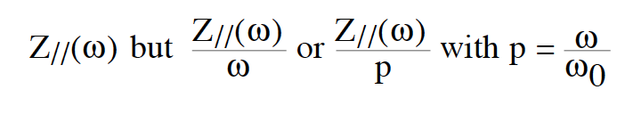
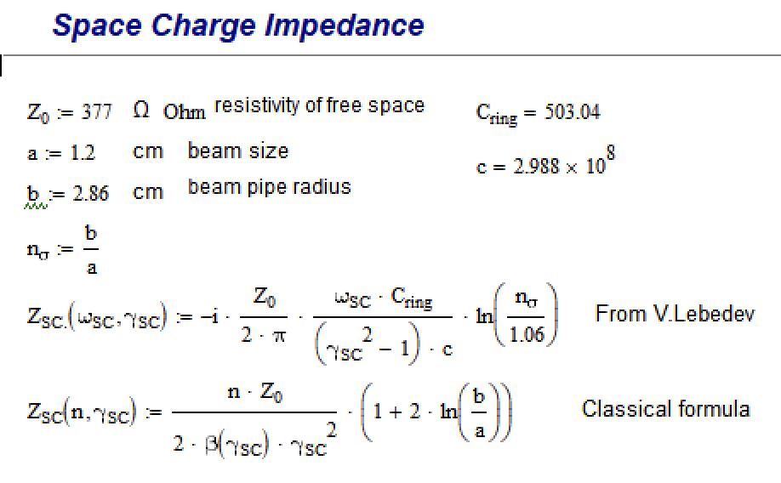
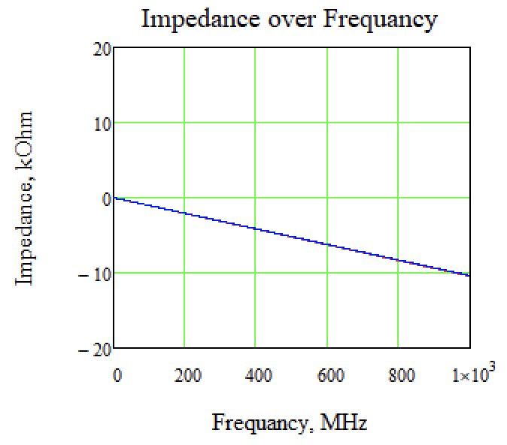
Space Charge Impedance
16/11/2023
8

Slide 9
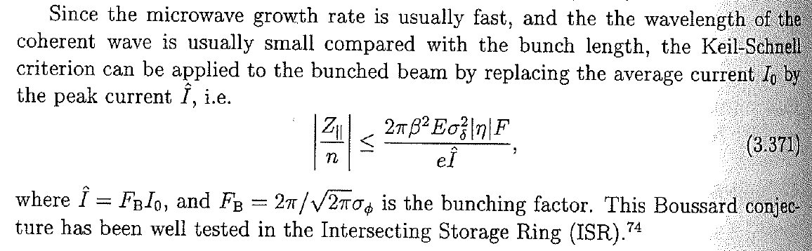
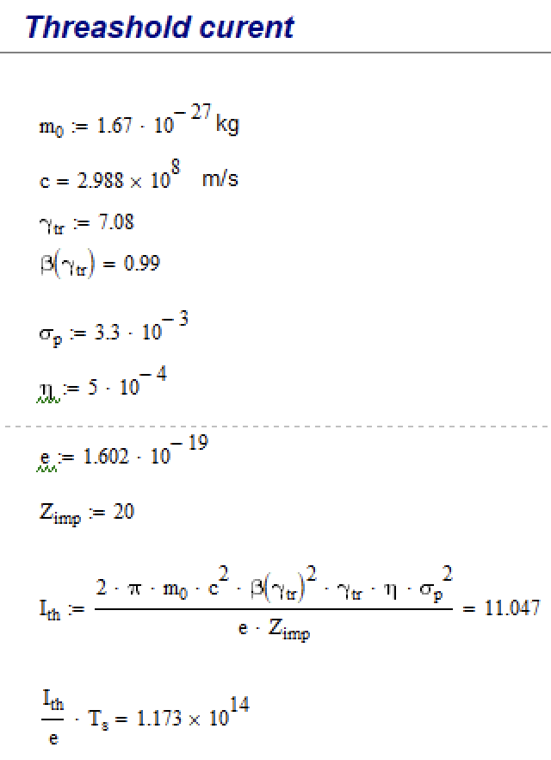
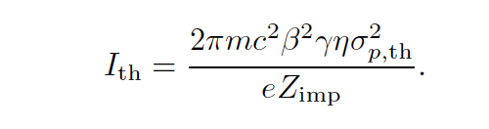
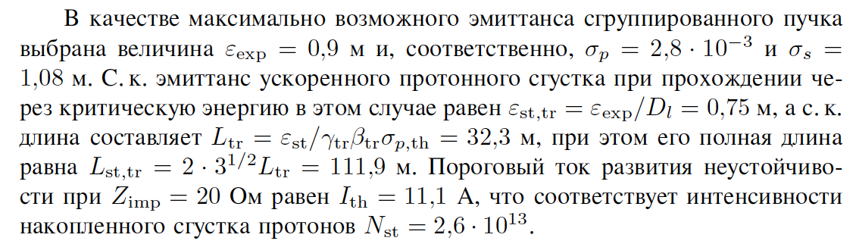
Предельный ток
S Y Lee, Accelerator Physics 3rd Edition, 1998
Сыресин Е.М. и др. Формирование Поляризованных Протонных
Пучков В Ускорительном Комплексе Коллайдера Nica,
физика элементарных частиц и атомного ядра 2021. Т. 52, вып. 5 стр. 1305-1341
16/11/2023
9

Slide 10
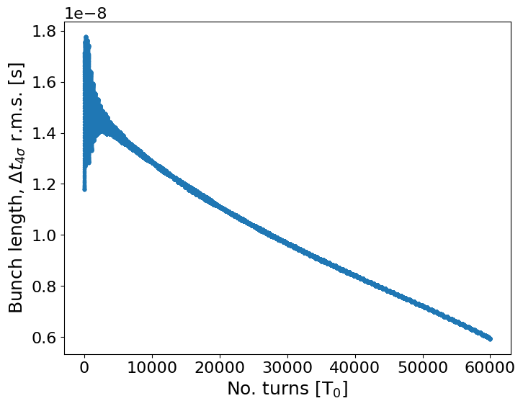
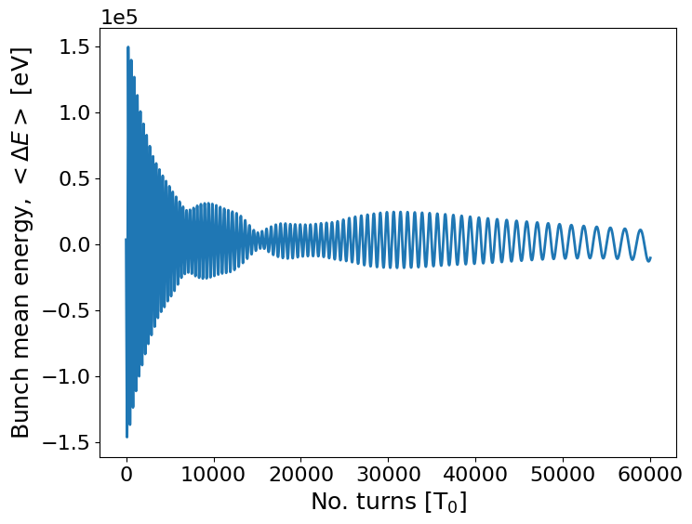
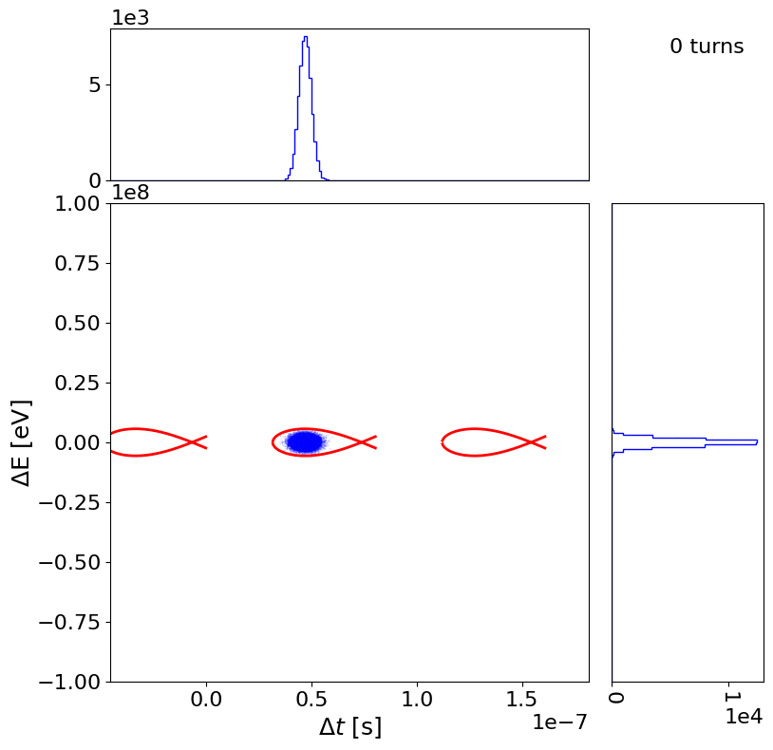
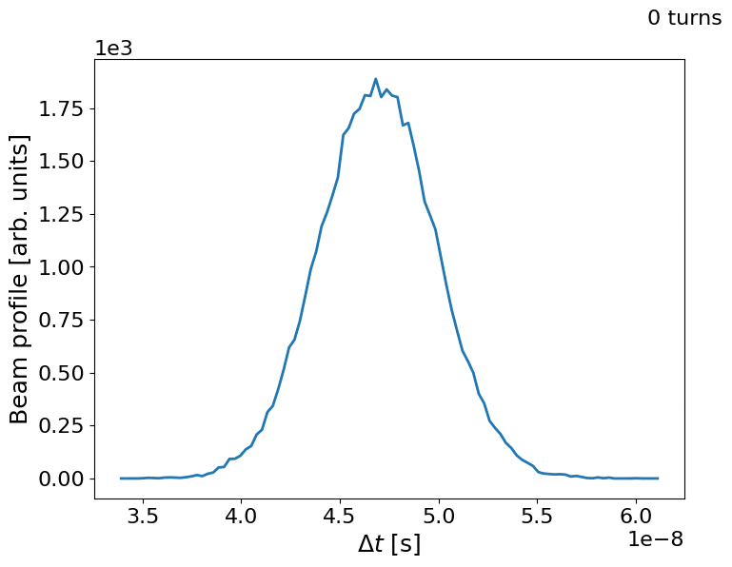
Движение в гармоническом ВЧ (2.0 GeV –> 5.0 GeV)
16/11/2023
10

Slide 11
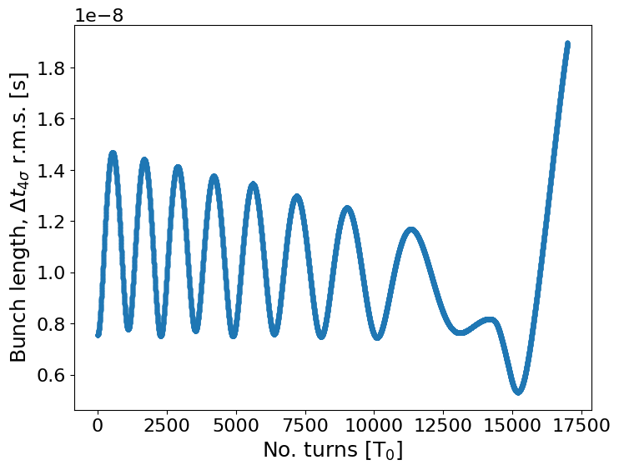
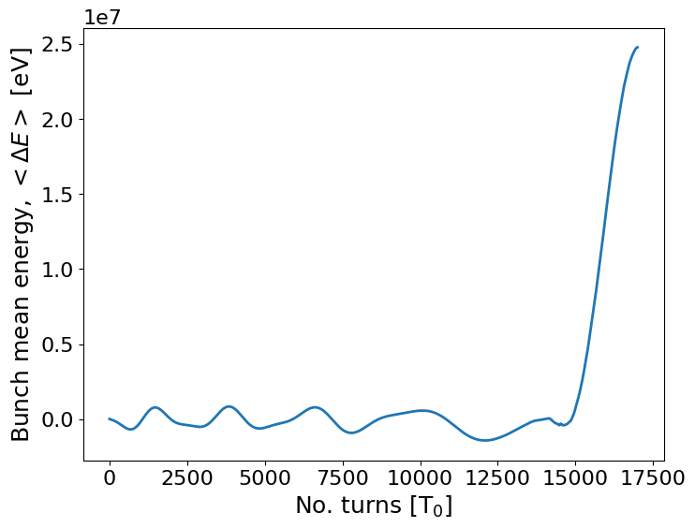
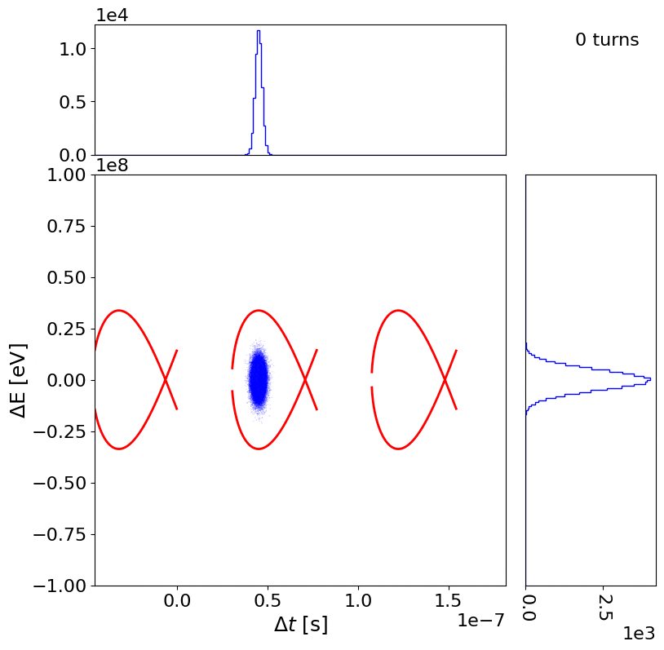
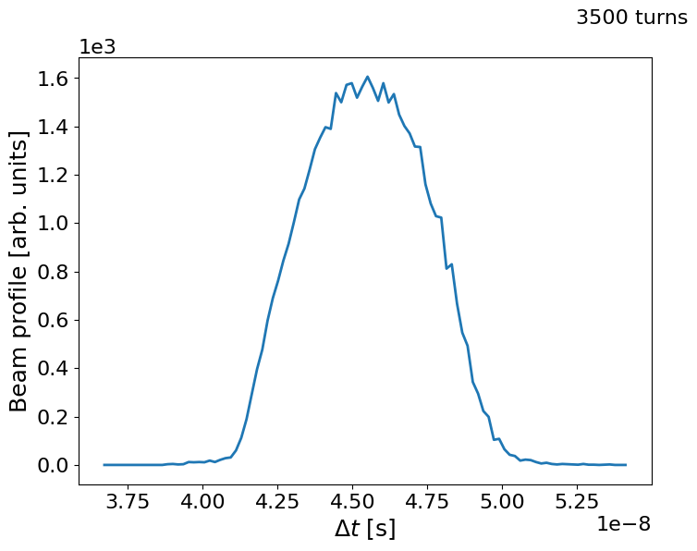
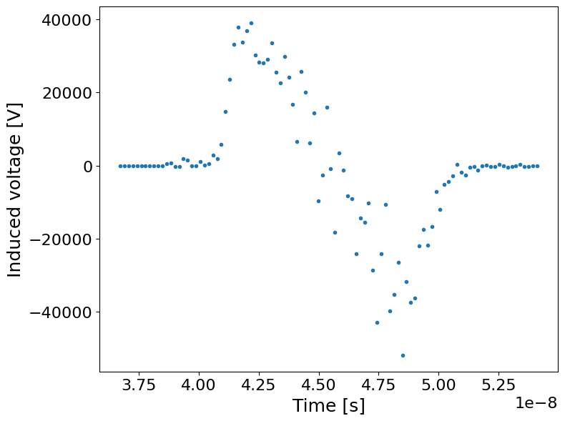
Движение в гармоническом ВЧ (5.0 GeV –> Tr –> 5.85 GeV)
16/11/2023
11

Slide 12
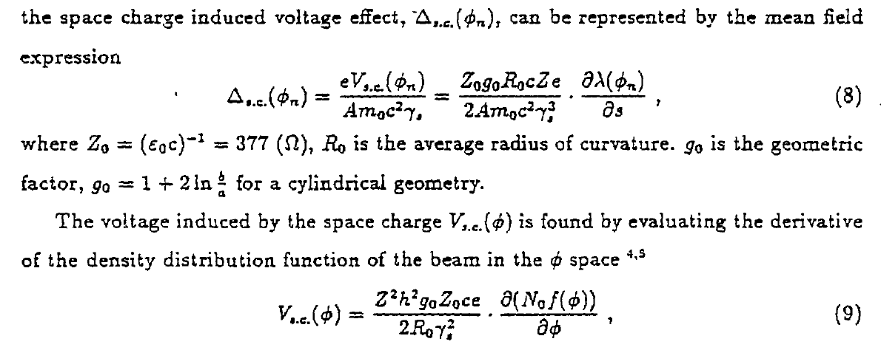
SC Voltage
J. Wei And S. Y. Lee, SPACE CHARGE EFFECT AT TRANSITION ENERGY AND
The Transfer Of R.F. System At Top Energy, Bnl—41667
16/11/2023
12

Slide 13
Скачок критической энергии
16/11/2023
13

Slide 14
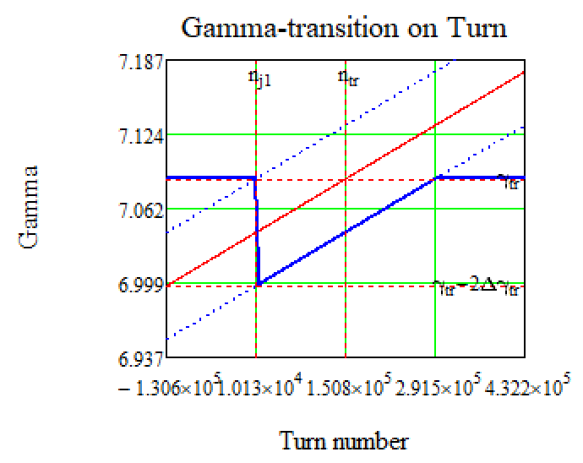
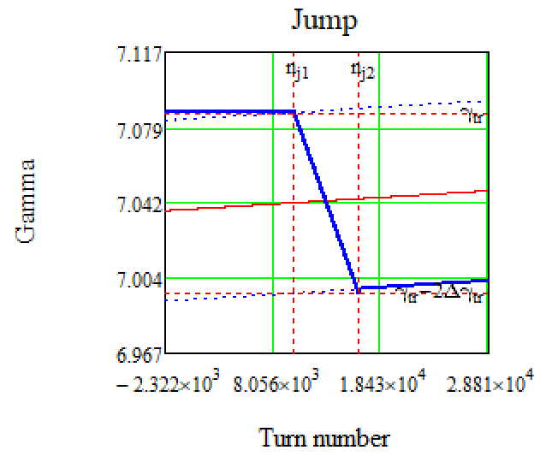
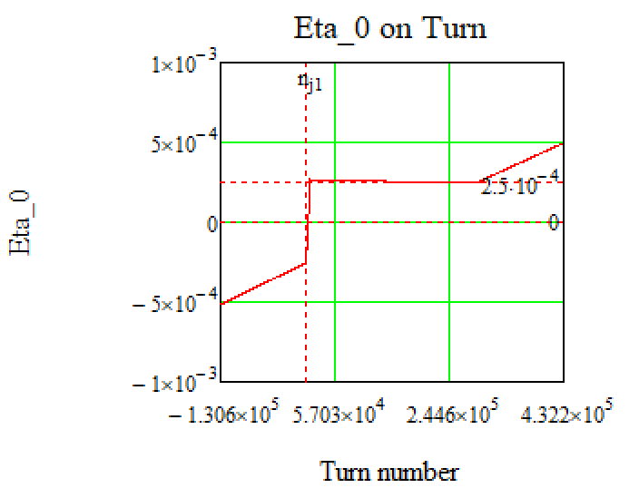
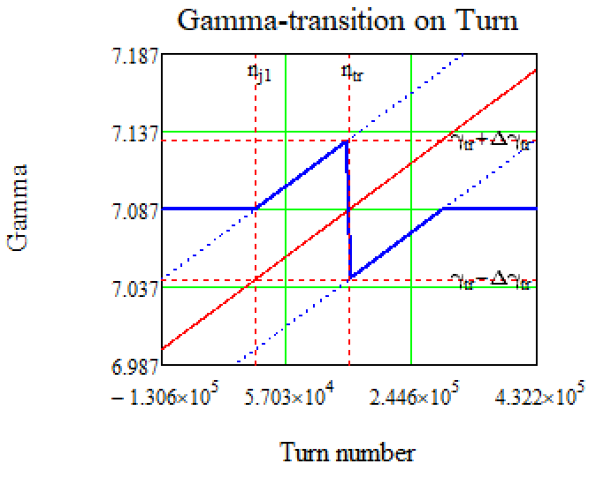
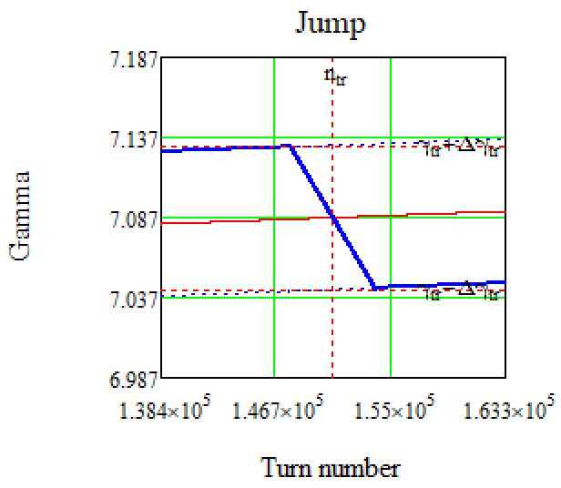
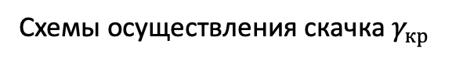
Скачок критической энергии для BB
Схемы осуществления скачка $γ_{кр}$
Учет только первого порядка slip-factor’a
16/11/2023
14

Slide 15
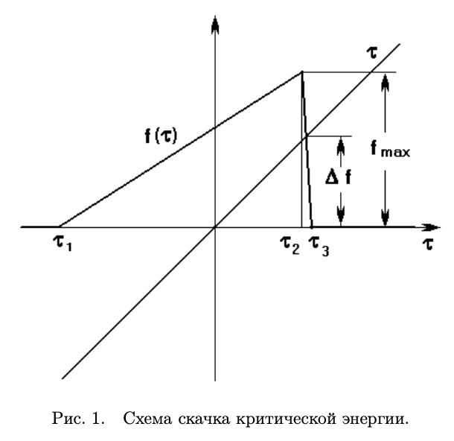
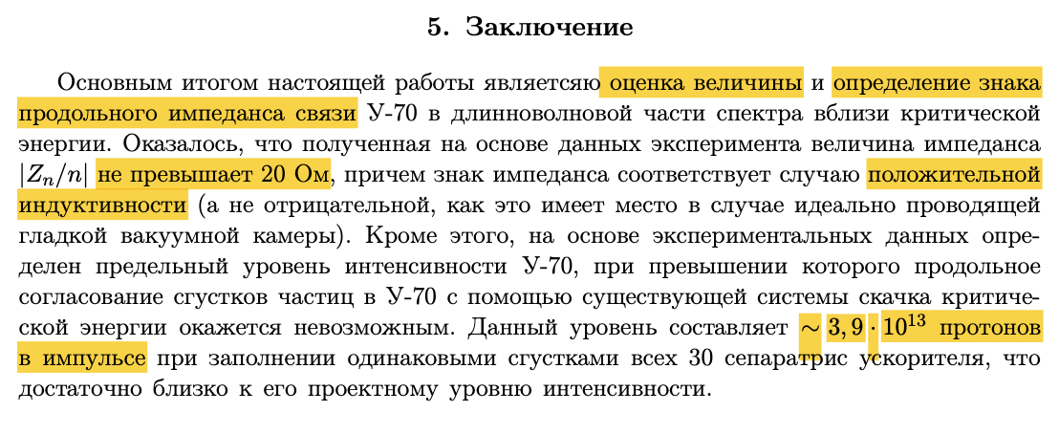
Скачок У-70
П.Т. Пашков, Измерение Индуктивной Компоненты Продольного Импеданса Связи У-70 С Помощью Скачка Критической Энергии, ИФВЭ 2004–4
16/11/2023
15

Slide 16
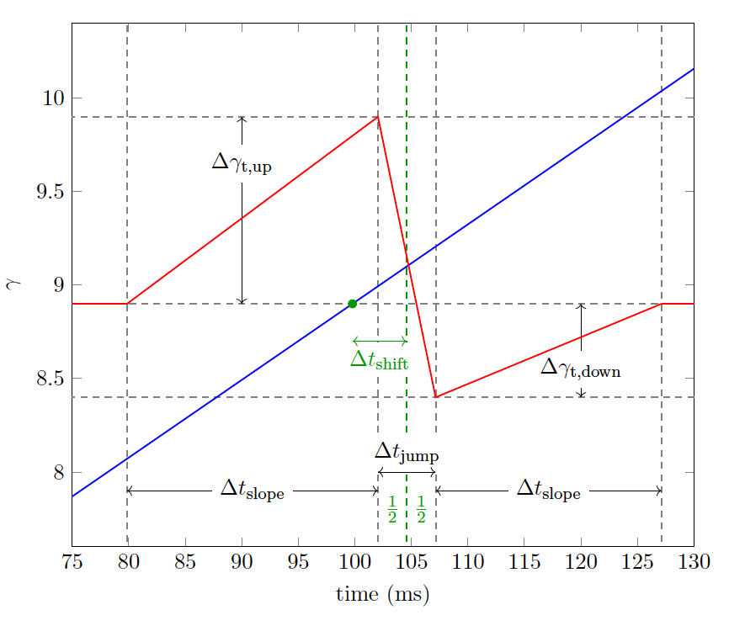

SIS-100
Thilo Egenolf, Transition crossing of proton beams in SIS100
Longitudinal beam dynamic simulations including space charge, arXiv:2302.02781v1, 2003
16/11/2023
16

Slide 17




Momentum compaction factor at Transition
16/11/2023
17

Slide 18




Динамическая апертура для несимметричного скачка
16/11/2023
18

Slide 19




Динамическая апертура в случае симметричного скачка
16/11/2023
19

Slide 20





Изменение рабочей точки при осуществлении скачка
Working point
$$ν_{x}=9.44$$
$$ν_{y}=9.44$$
$$ν_{x}=9.4014$$
$$ν_{y}=9.447$$
$$ν_{x}=9.363$$
$$ν_{y}=9.454$$
$$ν_{x}=9.4785$$
$$ν_{y}=9.4330$$
16/11/2023
20

Slide 21
Скачок критической энергии в Barrier Bucket
16/11/2023
21

Slide 22


Сепаратиста в Barrier Bucket
ВЧ
Сепаратриса
Hans Stockhorst
Beam Cooling at COSY and HESR
Theory and Simulation – Part 1 Theory
16/11/2023
22

Slide 23




Jump-scheme at NICA
– turns before jump
– turns at jump
– $∆γ_{jump}$
Here is a 5 different states of longitudinal
optics based on transition energy:
1) acceleration from injection energy with initial value;
2) smooth increase to peak;
3) jump;
4) smooth recovery till initial transition;
5) initial value till the experiment energy;
First defines 3) state based on the maximum available speed of transition shift and available transition size
Secondly, we can understand states 3 and 4, as they changed parallel to beam energy
Finally, states 3 and 5 also can be understand
– jump time
2
2
1
3
5
3
4
4
16/11/2023
23

Slide 24





Моделирование прохождения критической энергии
2
1
3
5
4
16/11/2023
24

Slide 25






Effect of High Order MCF
$γ_{tr}$ – smooth increase (2nd stage)
NO SC
BB RF
$α_{0,1,2}$ stationary
At 2nd stage
$$γ_{tr}∥γ_{beam}⇒ η_{s}∥η_{tr}$$
$$η_{s}=const$$
Taking into account $δ={dp}/p,$
get a range of $η$ for different particles
2
16/11/2023
25

Slide 26




Space Charge Impedance Effect at Transition Jump
Jump – (3^{d} stage)
Only SC
No RF
$α_{0,1,2}$ change at a turn
16/11/2023
26

Slide 27
Backups
16/11/2023
27

Slide 28

Twiss Functions
16/11/2023
28

